Slide 1
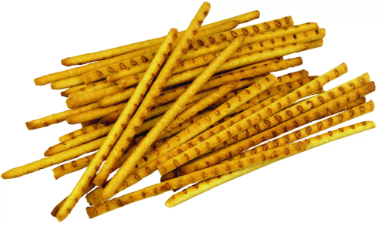
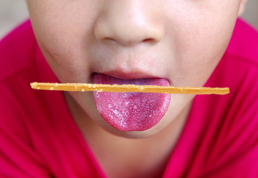
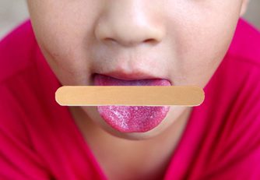
С чего начать коррекцию бокового сигматизма?
В предыдущей консультации мы рассмотрели, что такое боковой сигматизм, какой он
бывает, выяснили, что при произношении бокового сигматизма у ребёнка нарушенно
произносятся свистящие и шипящие звуки, и при произношении можно услышать такой
характерный хлюпающий звук. Сегодня мы поговорим, что делать, если ребёнку логопед
поставил боковой сигматизм.
Так как причины возникновения бокового сигматизма разные (гипертонус – напряжённый язык,
либо гипотонус – расслабленный язык), способы устранения данного нарушения тоже будут отличаться. Если язык
ребёнка чрезмерно напряжён, нам нужно его расслабить. Рекомендации по расслаблению языка:
похлопывание языка губами от кончика языка по всей длине широкого языка, то есть постепенно вытаскиваем язык из ротовой полости, начиная с кончика языка;
похлопывание языка губами по кончику языка, а затем по средней линии языка с одновременным произношением слогов ПЯ-ПЯ-ПЯ только ШЁПОТОМ!
лёгкое покусывание языка зубами, начиная от кончика языка по всей длине широкого языка (упражнение выполняется на улыбке, губы улыбкой);
расчёсывание языка зубами (упражнение «Расчёска»), начиная с кончика языка по всей длине широкого языка (упражнение выполняется на улыбке, губы улыбкой);
Упражнение с соломкой. Кладём соломку на распластанный широкий язык, удерживаем соломку под счёт до 8 раз.
Упражнение с палочкой из под эскимо. Кладём палочку на распластанный широкий
язык, удерживаем палочку под счёт до 8 раз.

Slide 2
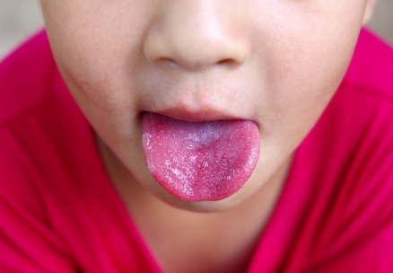
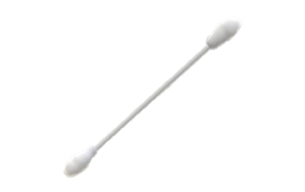
Упражнение с ватной палочкой. Кладём ватную палочку на распластанный широкий
язык, удерживаем палочку под счёт до 8 раз.
Рекомендации при слишком расслабленном языке:
Движения на сопротивление языком. Палочкой из-под эскимо давим на боковой край языка, а ребёнок
сопротивляется языком этому давлению.
Движение языка с бусиной на нити. Перемещаем бусину из стороны в сторону языком, хорошо отводя язык
в стороны (вправо-влево)
Упражнения с сушкой. Перемещаем язык в отверстие сушки, то вправо, то влево.
Упражнение «Саночки». Язык похож на чашечку, края языка скользят по боковым верхним зубам,
вперёд – назад.
При напряжённом или расслабленном языке
желателен курс логопедического массажа!

